Slide 1
L’ intelligenza artificiale per la salute e la qualità della vita
Prof. Roberto Bernabei
Roma 16.05.2024

Slide 2
Review
Metabolism
. 2017 Apr:69S:S36-S40.
doi: 10.1016/j.metabol.2017.01.011.Epub 2017 Jan 11.
Artificial intelligence in medicine
Pavel Hamet ¹, Johanne Tremblay ²
Affiliations expand
PMID: 28126242
DOI: 10.1016/j.metabol.2017.01.011
Abstract
Artificial Intelligence (AI) is a general term that implies the use of a computer to model intelligent behavior with minimal human intervention. AI is generally accepted as having started with the invention of robots. The term derives from the Czech word robota, meaning biosynthetic machines used as forced labor. In this field, Leonardo Da Vinci's lasting heritage is today's burgeoning use of robotic-assisted surgery, named after him, for complex urologic and gynecologic procedures. Da Vinci's sketchbooks of robots helped set the stage for this innovation. AI, described as the science and engineering of making intelligent machines, was officially born in 1956. The term is applicable to a broad range of items in medicine such as robotics, medical diagnosis, medical statistics, and human biology-up to and including today's "omics". AI in medicine, which is the focus of this review, has two main branches: virtual and physical. The virtual branch includes informatics approaches from deep learning information management to control of health management systems, including electronic health records, and active guidance of physicians in their treatment decisions. The physical branch is best represented by robots used to assist the elderly patient or the attending surgeon. Also embodied in this branch are targeted nanorobots, a unique new drug delivery system. The societal and ethical complexities of these applications require further reflection, proof of their medical utility, economic value, and development of interdisciplinary strategies for their wider application.
Keywords: Artificial intelligence; Avatars; Future of medicine; Robots.
Copyright © 2017. Published by Elsevier Inc.

Slide 3
J Med Internet Res
. 2023 Jun 23:25:e46014.
doi: 10.2196/46014.
Application of Artificial Intelligence in Geriatric Care: Bibliometric Analysis
Jingjing Wang ¹ ², Yiqing Liang ¹ ², Songmei Cao ¹, Peixuan Cai ² ³, Yimeng Fan ¹ ²
Affiliations expand
PMID: 37351923
PMCID: PMC10337465
DOI: 10.2196/46014
Abstract
Background: Artificial intelligence (AI) can improve the health and well-being of older adults and has the potential to assist and improve nursing care. In recent years, research in this area has been increasing. Therefore, it is necessary to understand the status of development and main research hotspots and identify the main contributors and their relationships in the application of AI in geriatric care via bibliometric analysis.
Objective: Using bibliometric analysis, this study aims to examine the current research hotspots and collaborative networks in the application of AI in geriatric care over the past 23 years.
Methods: The Web of Science Core Collection database was used as a source. All publications from inception to August 2022 were downloaded. The external characteristics of the publications were summarized through HistCite and the Web of Science. Keywords and collaborative networks were analyzed using VOSviewers and Citespace.
Results: We obtained a total of 230 publications. The works originated in 499 institutions in 39 countries, were published in 124 journals, and were written by 1216 authors. Publications increased sharply from 2014 to 2022, accounting for 90.87% (209/230) of all publications. The United States and the International Journal of Social Robotics had the highest number of publications on this topic. The 1216 authors were divided into 5 main clusters. Among the 230 publications, 4 clusters were modeled, including Alzheimer disease, aged care, acceptance, and the surveillance and treatment of diseases. Machine learning, deep learning, and rehabilitation had also become recent research hotspots.
Conclusions: Research on the application of AI in geriatric care has developed rapidly. The development of research and cooperation among countries/regions and institutions are limited. In the future, strengthening the cooperation and communication between different countries/regions and institutions may further drive this field's development. This study provides researchers with the information necessary to understand the current state, collaborative networks, and main research hotspots of the field. In addition, our results suggest a series of recommendations for future research.
Keywords: artificial intelligence; bibliometric analysis; geriatric care; older adults.

Slide 4
Review
Arch Esp Urol
. 2023 Nov;76(9):643-656.
doi: 10.56434/j.arch.esp.urol.20237609.79.
Is Artificial Intelligence the Key to Revolutionizing Benign Prostatic Hyperplasia Diagnosis and Management?
Mohamed A A A Hegazi ¹, Gianluigi Taverna ², Fabio Grizzi ¹ ³
Affiliations expand
PMID: 38053419
DOI: 10.56434/j.arch.esp.urol.20237609.79
Free articleAbstract
Benign prostatic hyperplasia (BPH) is a prevalent condition among older men that is characterized by the enlargement of the prostate gland and compression of the urethra, which often results in lower urinary tract symptoms, such as frequent urination, difficulty in starting urination, and incomplete bladder emptying. The development of BPH is thought to be primarily due to an imbalance between cell proliferation and apoptosis, underlying inflammation, epithelial-to-mesenchymal transition, and local paracrine and autocrine growth factors, although the exact molecular mechanisms are not yet fully understood. Anatomical structures considered natural and benign observations can occasionally present multi-parametric magnetic resonance imaging appearances that resemble prostate cancer (PCa), posing a risk of misinterpretation and generating false-positive outcomes and subsequently, unnecessary interventions. To aid in the diagnosis of BPH, distinguish it from PCa, and assist with treatment and outcome prediction, various Artificial Intelligence (AI)-based algorithms have been proposed to assist clinicians in the medical practice. Here, we explore the results of these new technological advances and discuss their potential to enhance clinicians' cognitive abilities and expertise. There is no doubt that AI holds extensive medical potential, but the cornerstone for secure, efficient, and ethical integration into diverse medical fields still remains well-structured clinical trials.

Slide 5
Sensors (Basel)
. 2023 Jun 26;23(13):5913.
doi: 10.3390/s23135913.
Integrating Artificial Intelligence and Wearable IoT System in Long-Term Care Environments
Wei-Hsun Wang ¹ ² ³, Wen-Shin Hsu ⁴ ⁵
Affiliations expand
PMID: 37447763
PMCID: PMC10346723
DOI: 10.3390/s23135913
Abstract
With the rapid advancement of information and communication technology (ICT), big data, and artificial intelligence (AI), intelligent healthcare systems have emerged, including the integration of healthcare systems with capital, the introduction of healthcare systems into long-term care institutions, and the integration of measurement data for care or exposure. These systems provide comprehensive communication and home exposure reports and enable the involvement of rehabilitation specialists and other experts. Silver technology enables the realization of health management in long-term care services, workplace care, and health applications, facilitating disease prevention and control, improving disease management, reducing home isolation, alleviating family burden in terms of nursing, and promoting health and disease control. Research and development efforts in forward-looking cross-domain precision health technology, system construction, testing, and integration are carried out. This integrated project consists of two main components. The Integrated Intelligent Long-Term Care Service Management System focuses on building a personalized care service system for the elderly, encompassing health, nutrition, diet, and health education aspects. The Wearable Internet of Things Care System primarily supports the development of portable physiological signal detection devices and electronic fences.
Keywords: artificial intelligence; edge computing; healthcare; long-term care environment; wearable IoT care system.
PubMed Disclaimer

Slide 6
Paziente moderno
♀
Multimorbidità > 75 aa
Polifarmacoterapia
Incontinenza
Stato cognitivo
Funzione fisica
Tono dell’umore
Condizione socio-economica
=
Deficit funzionale/
Disabilità
Fragilità
Cadute
Problemi nutrizionali
Osteoporosi
Anemia
Sarcopenia

Slide 7
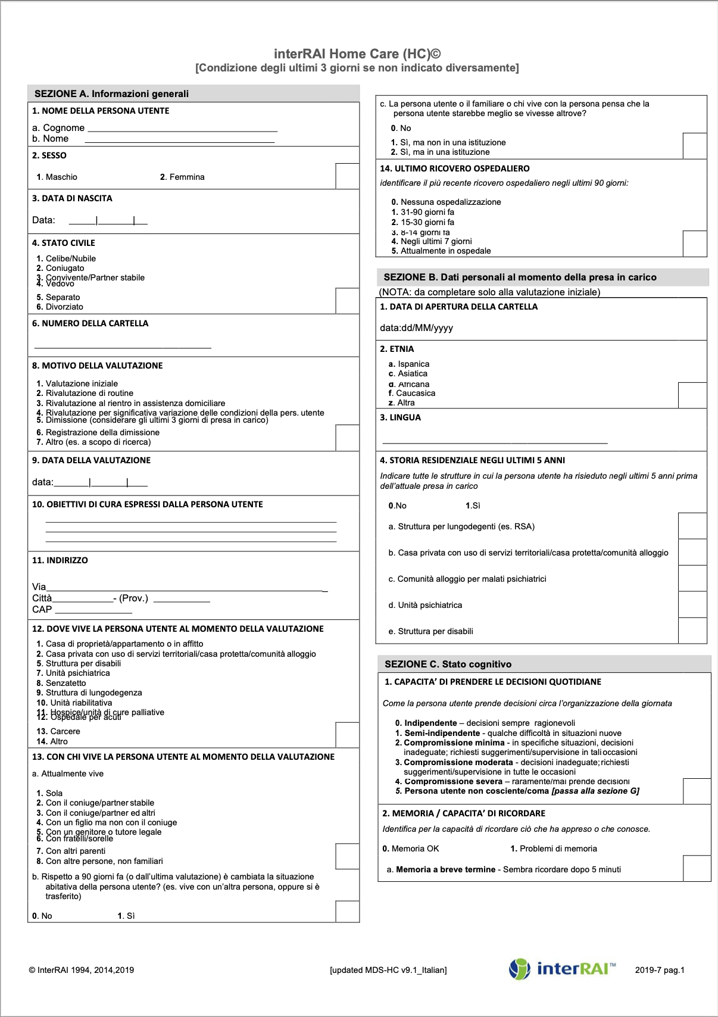

Slide 8
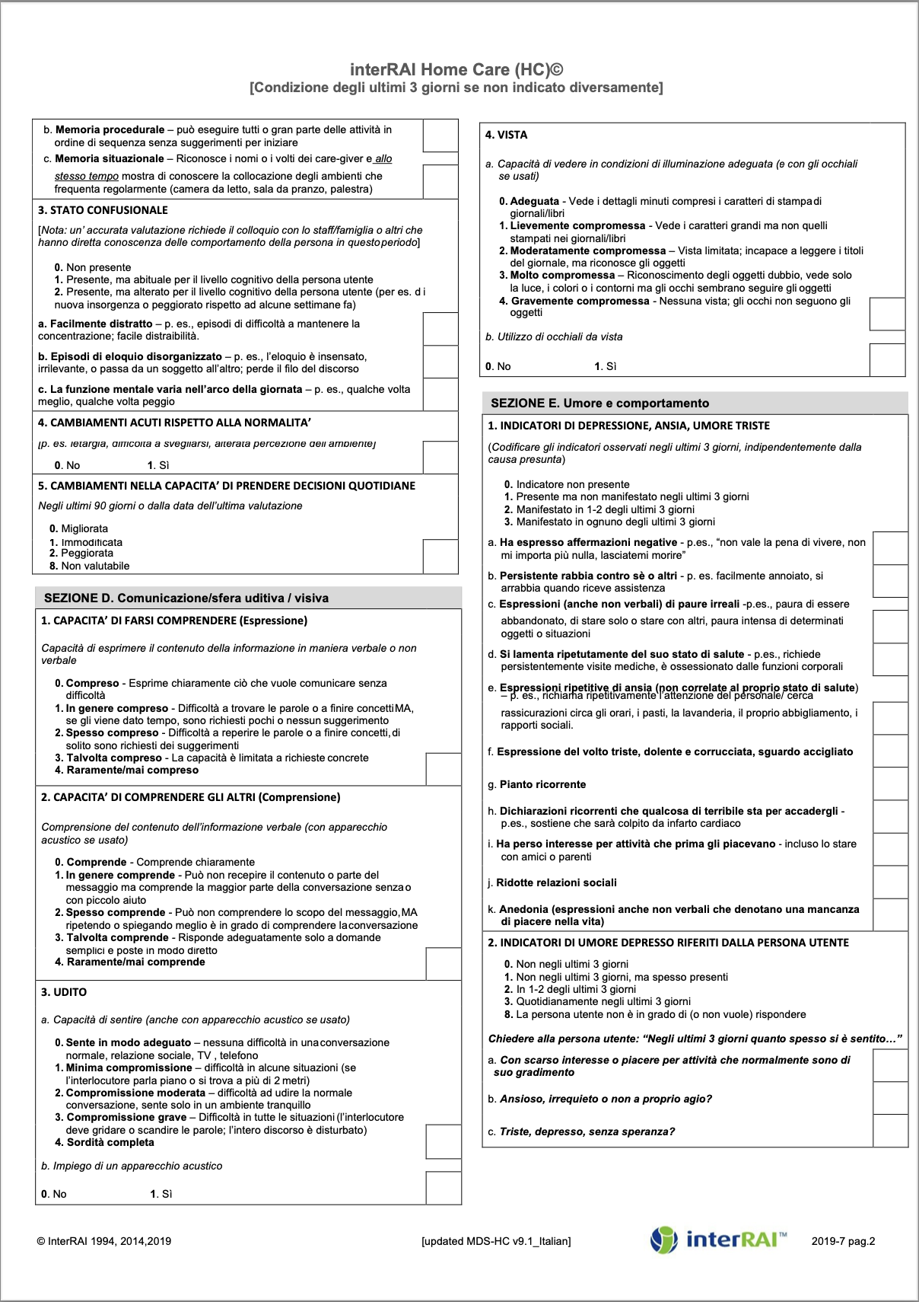

Slide 9
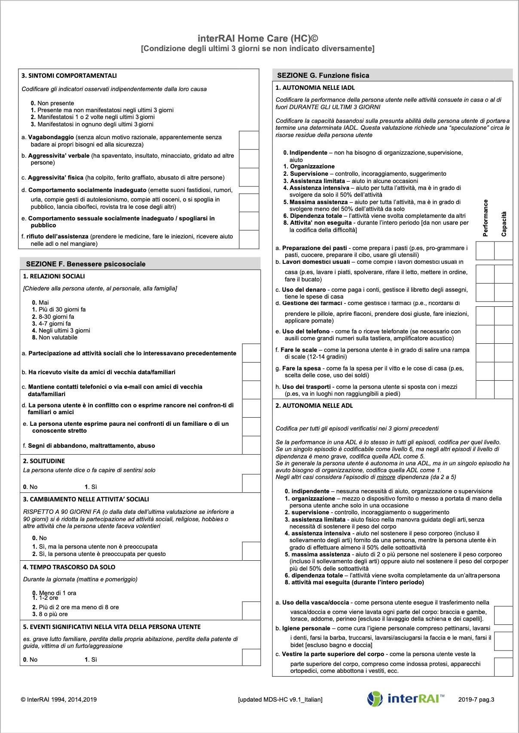

Slide 10
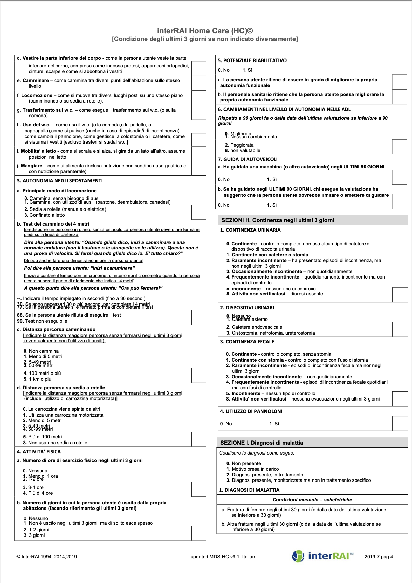

Slide 11
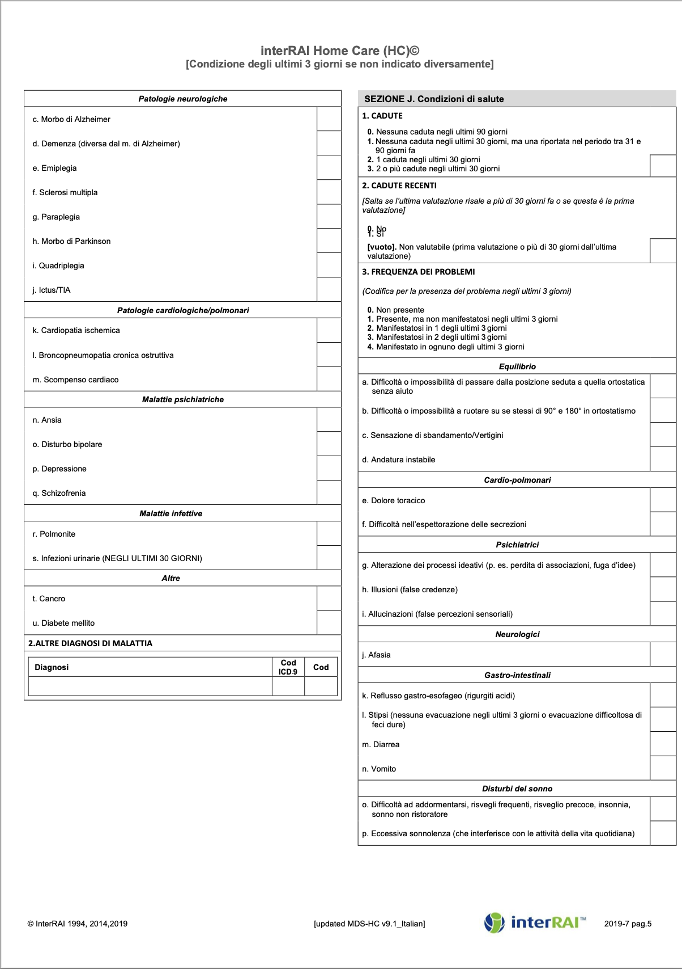

Slide 12
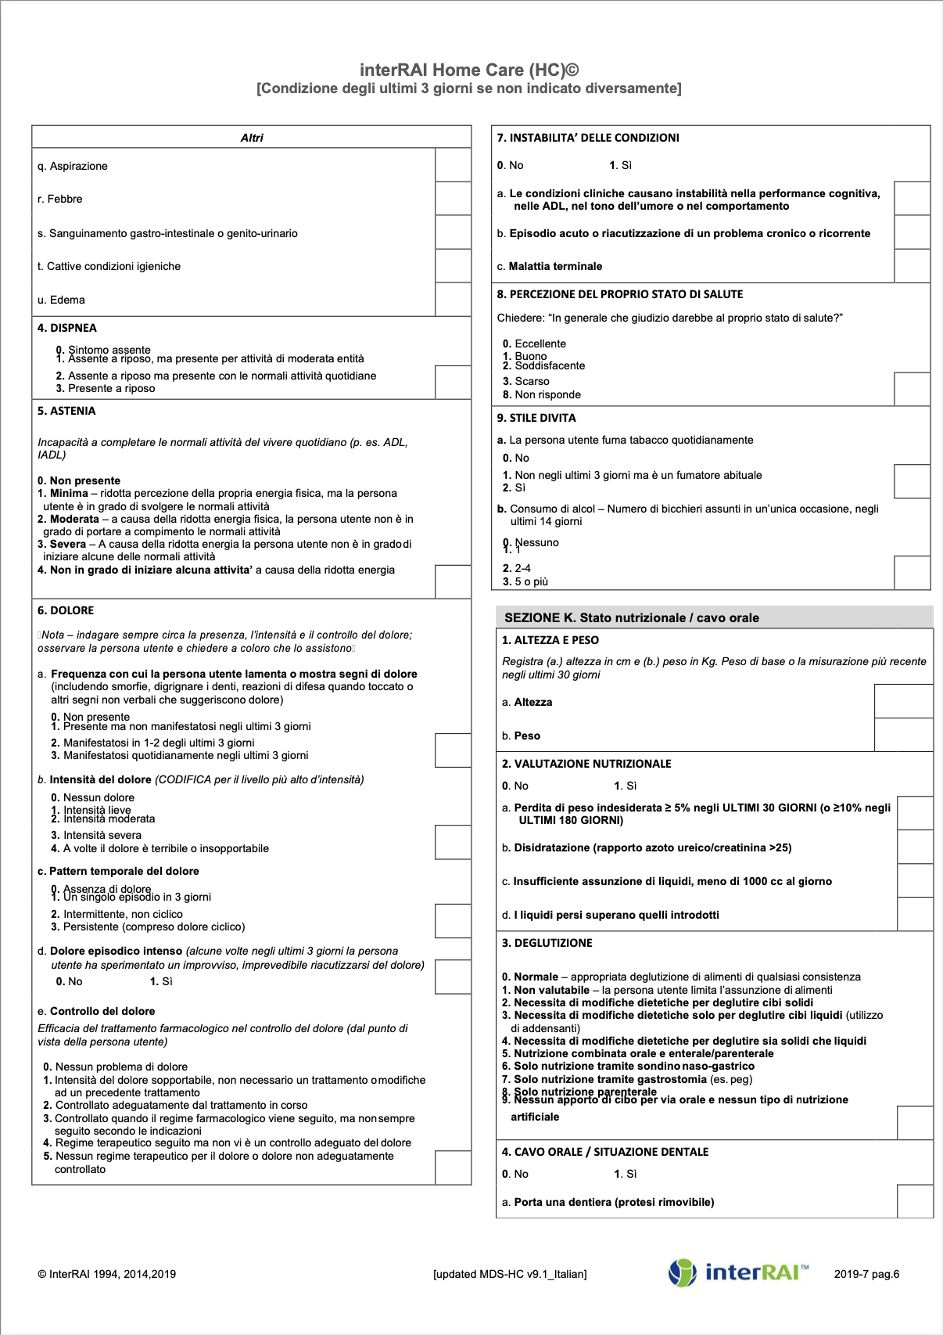

Slide 13
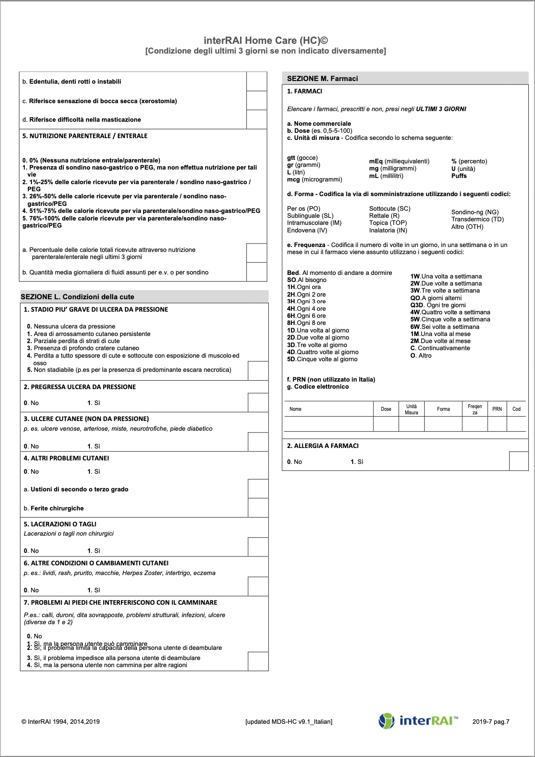

Slide 14
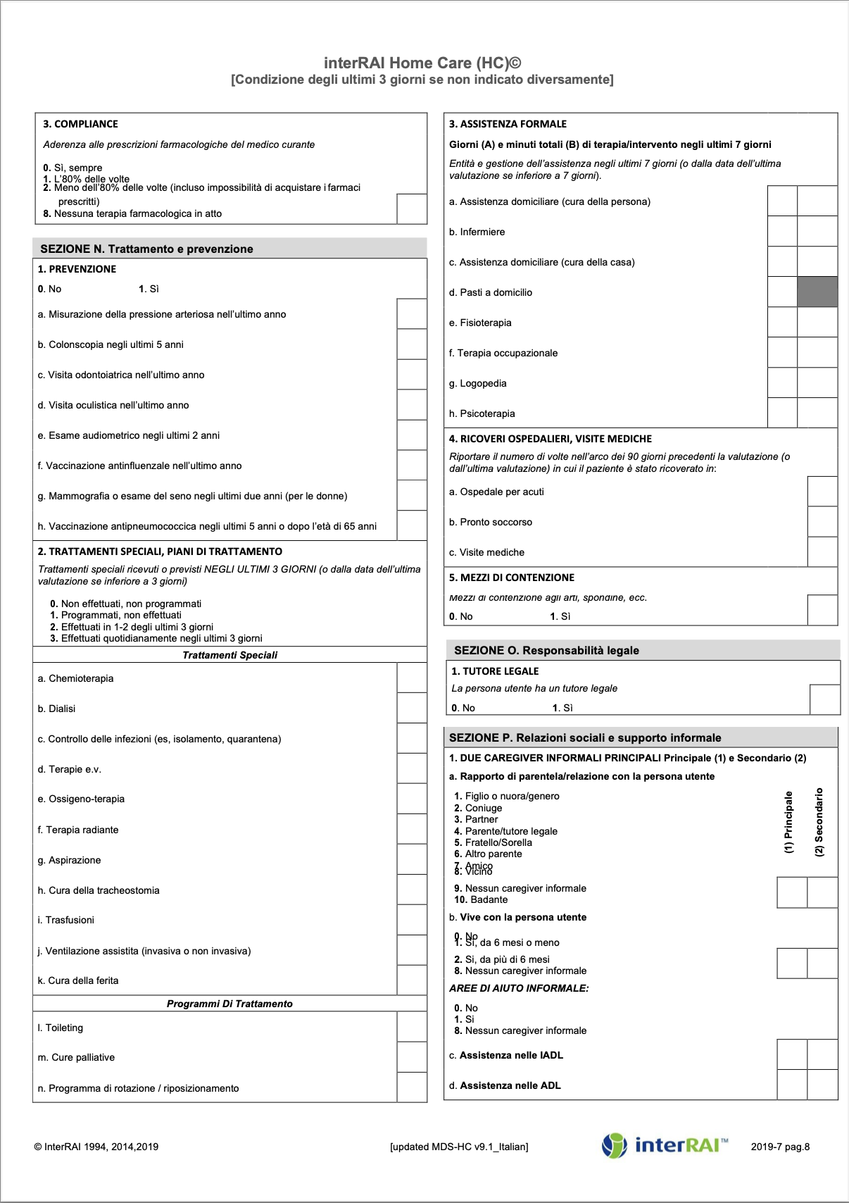

Slide 15
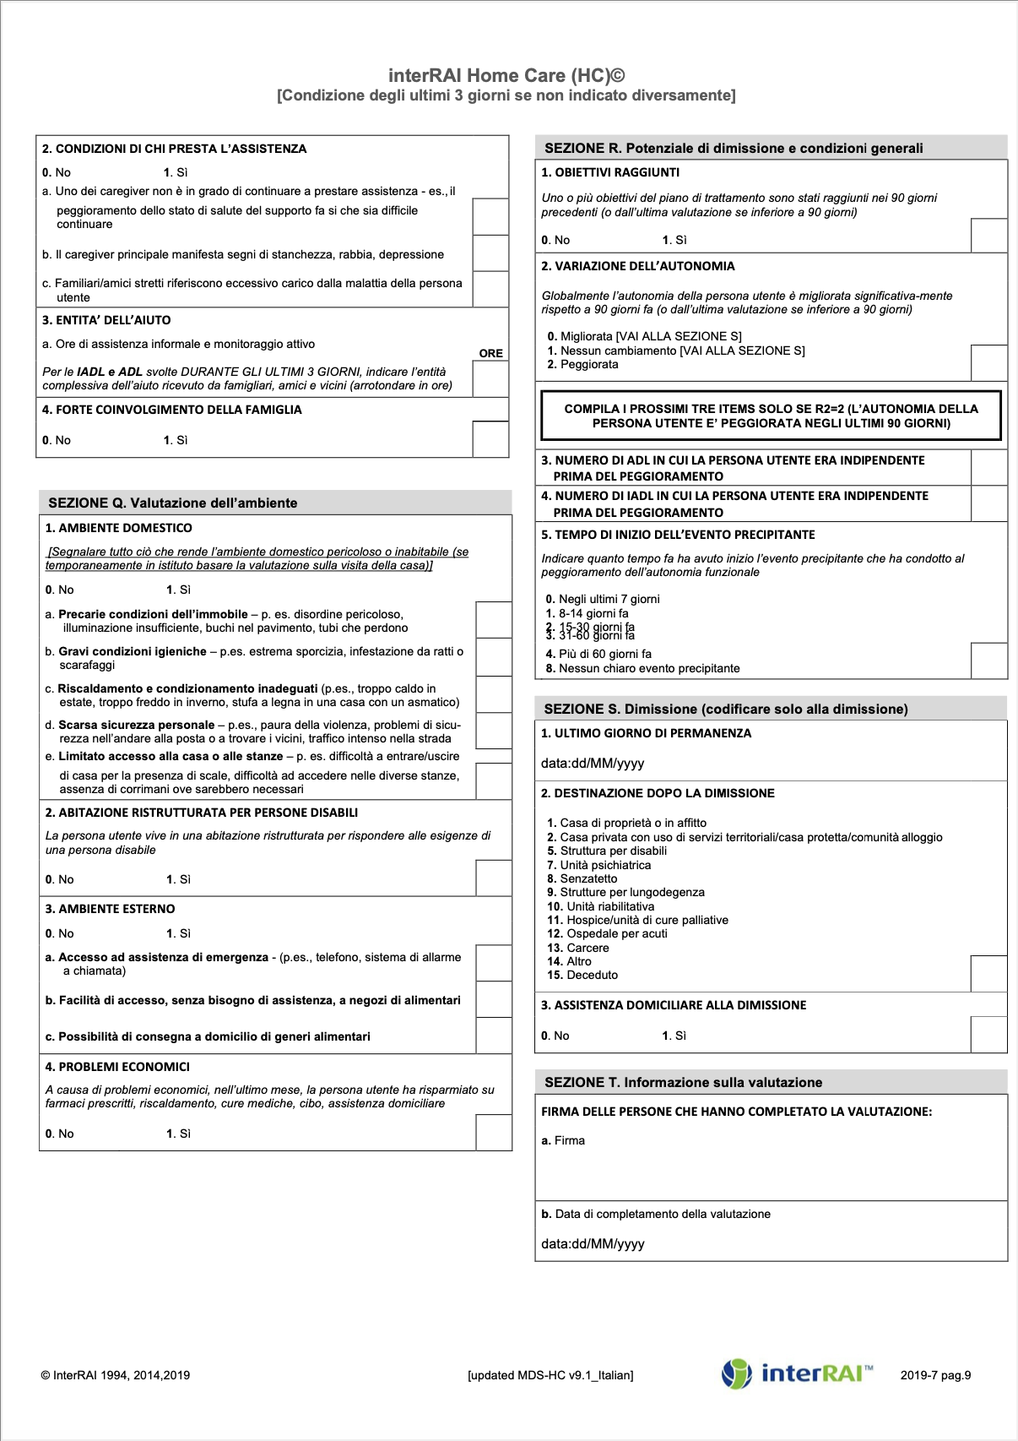

Slide 16
Livello Paziente
Completamento dell’esame fisico
Piano di cura individualizzato
Dati descrittivi
Studi di outcome
Fattori di rischio/prognostici
Indicatori di qualità
Confronti
Livello Popolazione
Database

Slide 17
PROFILITY il sistema di previsione basato su interRAI Home Care
Il Sistema Profility supporta ottimamente i Case Manager e le équipe che progettano e seguono l’implementazione del Piano di cura della persona. Infatti, esso restituisce agli operatori un quadro della probabile evoluzione dei problemi della persona nell’arco di 3 mesi circa.
Il sistema si basa su quello che è accaduto a migliaia di persone nel mondo che hanno avuto le stesse condizioni di salute e gli stessi contesti. Questo permette agli operatori di tenere in considerazione le previsioni in modo da gestire al meglio il Piano di cura per mettere in atto quanto necessario ad evitare il declino dell’utente, ove possibile, nelle aree previste dal Sistema.
Va detto che i Protocolli di Valutazione Clinica della scheda InterRAI Home Care già evidenziano i rischi emergenti, relativi a 25 diverse aree. Tuttavia, essere in grado di sapere IN CHE MODO i problemi probabilmente evolveranno nel tempo rappresenta un grande passo avanti per redigere il Piano di cura il più efficiente possibile. Profility fa tutto questo.

Slide 18
Limiti degli strumenti di Valutazione tradizionali
Descrittivi
Nessuna eziologia disponibile
Valutazione di una singola area
Compilazione “individuale”
Difficoltà di confronto

Slide 19
Strumenti di Seconda e Terza generazione
Onnicomprensivi
Possibile analisi delle cause
Diagnosi eziologiche
Orientati al Piano di Cura
Confronti

Slide 20
interRAI - Mission
interRAI ritiene che un metodo di valutazione standardizzato possa fornire informazioni fondamentali sui bisogni della popolazione anziana, che sta rapidamente crescendo in tutto il mondo.
Una valutazione completa, che comprenda i bisogni funzionali, psicosociali ed ambientali è la chiave per un’adeguata pianificazione dell’Assistenza, con conseguente maggiore Qualità nell’Assistenza offerta alla Persona e nei dati disponibili a livello politico.

Slide 21
Che cos’è interRAI
Vision
interRAI è una rete collaborativa di ricercatori e professionisti di oltre 35 paesi impegnati a migliorare l'assistenza alle persone disabili o fragili dal punto di vista sanitario.
L’organizzazione si sforza di promuovere le pratiche cliniche basate sull'evidenza e di supportare il processo decisionale attraverso la raccolta e l'interpretazione di dati di alta qualità che riguardano le caratteristiche e gli esiti delle persone assistite in una molteplicità di contesti e di servizi sanitari e sociali.

Slide 22
Che cos’è interRAI
Linguaggio comune
Sebbene ogni strumento della suite interRAI sia stato sviluppato per una particolare popolazione, è al contempo progettato per lavorare insieme agli altri al fine di formare un sistema informativo sanitario integrato.
Gli strumenti interRAI condividono tutti un linguaggio comune, ovvero fanno riferimento allo stesso concetto clinico e nello stesso modo tra gli strumenti.
L'utilizzo di misure comuni consente ai professionisti coinvolti nei diversi contesti di cura di migliorare la continuità delle cure e l’integrazione.
Il linguaggio comune consente inoltre la verifica e condivisione dei risultati del processo di cura.

Slide 23
interRAI
Europe
Iceland, Norway, Sweden, Denmark, Finland
Netherlands, Germany, UK, Switzerland,
France, Poland, Italy, Spain,
Estonia, Czech Republic,
Belgium, Austria, Portugal,
Lithuania
North America Canada
USA
Middle East
Israel
Central/
South America Chile, Mexico, Brazil, Belize, Peru, Cuba
Asia/Pacific Rim
Japan, South Korea, Taiwan, China,
Hong Kong, Australia, New Zealand, India

Slide 24
Journal of Gerontology MS, 2008,
Vol. 63A, No 3, 308-313

Slide 25
Esempi di misure di qualità basati su dati MDS (VAOR)
Misure di Outcome
Misure di Processi
Prevalenza di cadute
Prevalenza di disturbi comportamentali
Incidenza di deficit cognitivo
Prevalenza di ulcere da decubito
Utilizzo di oltre 9 farmaci nel regime terapeutico del paziente
Prevalenza dell’uso quotidiano di mezzi di contenzione fisica
Prevalenza d’uso di catetere endovescicale a permanenza
Indicatori Misti
Prevalenza di diabete in assenza di strategie pianificate di prevenzione delle ulcere diabetiche
Prevalenza di depressione in assenza di adeguato trattamento farmacologico
Medicare, Nursing home compare

Slide 26
Eccellente Sopra la media Nella media Sotto la media Scarso
Valutazione di Qualità a 5 stelle
Ispezioni sanitarie
Personale
Misure di Qualità
 | Althea Woodland Nursing home | Anchorage nursing nome | Belpre health and rehab center
Valutazione generale
Ispezioni sanitarie
Personale
Misure di Qualità

Slide 27
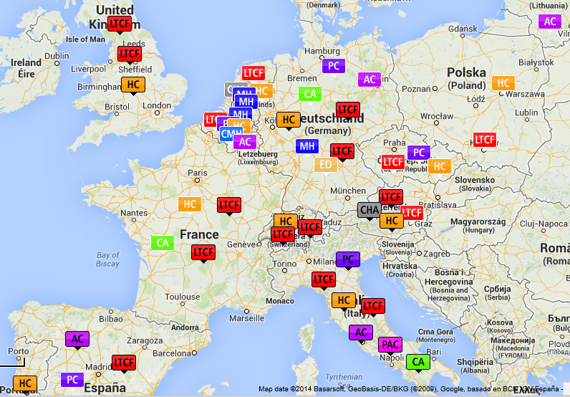
Dove si applica interRAI in Europa
Notes:
In diversi Paesi nel mondo sono stati adottati e applicati vari strumenti della Suite in funzione del punto di avvio del modello di governance territoriale che il Paese ha voluto attivare.
La Suite di Strumenti trova applicazione anche in diversi Paesi Europei (specie in Belgio, Olanda e ora anche i Italia).
Oltre alla Regione Umbria anche Regione Lombardia, Regione Lazio e Regione Marche hanno adottato gli strumenti della Suite interRAI. Inoltre, in alcune ASL sono stati adottati strumenti ulteriori della Suite come interRAI Palliative Care e Long Term Care Facility per l’adozione di un corretto modello di governance (ASL di Lecco, A. ULSS 13 di Dolo – A. ULSS 3 Serenissima, ecc.).

Slide 28
La filosofia di interRAI
Segnalazione
Presa in carico & Valutazione
Pianificazione del servizio
Erogazione del servizio
Case
Management continuo
Le informazioni giuste,
al momento giusto,
nel luogo giusto,
per fornire il giusto servizio

Slide 29
I diversi strumenti
interRAI EDS e EDCA
interRAI AC
interRAI EDS ACCGA
interRAI-CA
Autonomia funzionale
(Self-reliance algorythm)
InterRAI ID
InterRAI MH
Sì
No
InterRAI PC
severa
InterRAI ChY
lieve
InterRAI LTCF
InterRAI PAC
no assessment
InterRAI CHA
Complessità
InterRAI HC
Dimissione usuale con
consigli e norme di
comportamento
no
si
Servizi
base
Servizi
dedicati
Servizi
integrati
CHA Supplement

Slide 30
La suite di strumenti interRAI
Dimissione Ospedaliera/UPCT/MMG interRAI CA
RSA/Strutture Res. e semires. interRAI LTCF
Cure Domiciliari interRAI-HC
Salute mentale interRAI-MH
Comunità interRAI-CHA
Case per Anziani interRAI-AL
Cure Palliative interRAI-PC
Acuzie interRAI-AC
Post-acuzie – riabilitazione interRAI-PAC
One person, one record
Notes:
Partendo dalla filosofia degli strumenti interRAI «una persona un record» interRAI ha sviluppato una Suite di strumenti da utilizzare nei diversi setting di cura.
Anche se ogni strumento della Suite interRAI è stato sviluppato per una particolare popolazione, tutti gli strumenti sono progettati per lavorare insieme e per formare un sistema integrato di informazioni sanitarie e sociali. Tutti gli strumenti interRAI condividono infatti un linguaggio comune, cioè si riferiscono allo stesso concetto clinico. L'utilizzo di misure comuni consente ai medici, infermieri e operatori in genere che erogano il servizio in diversi ambiti di cura, di migliorare la continuità delle cure come pure di integrare la cura e i supporti per ciascun individuo.
Quelli indicati in verde sono disponibili in lingua italiana e sono informatizzati.
Tra tutti InterRAI Home Care è stato deliberato dalla Regione Lombardia, come strumento di valutazione del livello di gravità della persona a domicilio, in quanto oltre ad individuare i relativi bisogni di assistenza domiciliare integrata (infermieristica e riabilitativa), lo strumento delinea la complessità assistenziale e clinica della persona ed evidenzia il contributo che la famiglia fornisce nel mantenere a casa la persona. Per tali ragioni Home Care è stato scelto dalla Regione per l’individuazione dei problemi e bisogni della persona rispetto ai quali si può definire il profilo di voucher più adatto al contesto.
L’operatore potrà modificare tale profilo nel caso in cui intervengano variabili non raccolte dal sistema che siano tali però da modificare il profilo voucher da assegnare.
Il sistema vuole quindi essere una guida per l’operatore a supporto della sua decisione di assegnazione del miglior profilo voucher e non un «impositivo».

Slide 31
Che cos’è interRAI
Ricerca rigorosa
Come organizzazione, interRAI mantiene standard elevati per la qualità delle misure utilizzate negli strumenti della Suite.
Ogni versione di uno strumento rappresenta i risultati di rigorose ricerche e test per stabilire l'affidabilità e la validità di elementi, misure di esito, protocolli di valutazione, algoritmi di case-mix e indicatori di qualità.
Incoraggiamo e sosteniamo finanziariamente gli sforzi di ricerca in corso da parte dei ricercatori dell’associazione per migliorare l'utilità degli strumenti in modo sistematico.
I ricercatori aiutano anche a tradurre i nostri strumenti nelle lingue dei diversi Paesi, rendendo la suite interRAI una risorsa veramente globale.

